Slide 1
特征工程综述
郭鑫鹏
Notes:
大家好，本次分享的topic是特征工程综述，重点分享了工作中常用的特征工程的方法。

Slide 2
什么是特征？
画像 -> 给人读的
男
17岁
有房有车
喜欢音乐
…
特征 -> 给模型读的
1
17.0
10100
…
Notes:
第一个问题是，什么是特征，重点是和画像的区别，画像是给人读的，特征是给模型读的，比如画像是男，17岁；在特征上可以表示为一个0/1的bool值和一个0-100的实数值。有房有车的画像中的标签信息，表示为multi-hot中的10100等bool型字符串的信息。

Slide 3
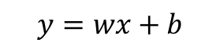
为什么需要特征工程？
$$y=wx+b$$
尿布广告
意愿
低意愿
高意愿
低意愿
年龄
25岁
40岁
Notes:
我们以一个实际的工程来举例，广告主要投放一个尿布广告，那定向的人群肯定是怀孕的妈妈，对于年龄这个特征来说，0-25可以认为是低意愿的区域，25-40岁可以认为是高意愿的区域，40岁以上可以认为是低意愿的区域，可见，意愿值和年龄并非成正比。

Slide 4
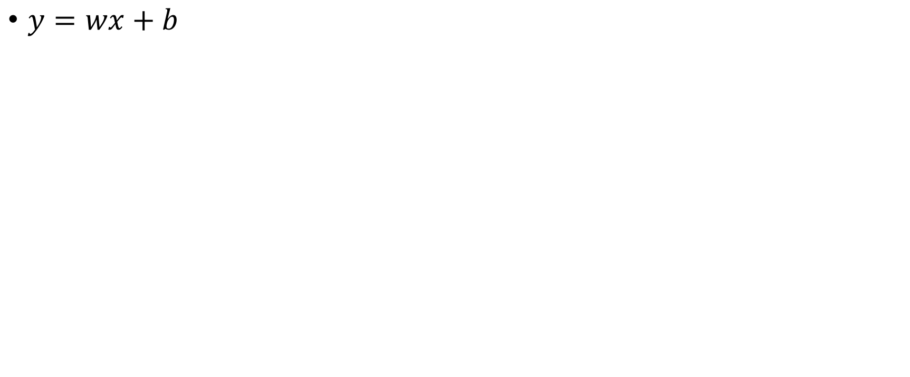
遇见LR-必须分段
$y=wx+b$
无法拟合
拟合
Notes:
对于模型来说，如果采用LR的线性模型，会如左图的情况，无法拟合；但是，如果将特征分段，分成0-25，25-40，40以上的段，每一段用bool型来表示，变可以进行较好的拟合。

Slide 5
遇见Tree-不必分段
意愿
年龄
Notes:
同样的，对于树模型来说，也能够非线性地处理特征，并且可以自动分段，很好地拟合了年龄和意愿值的关系。

Slide 6
遇见DNN-不必分段
node1
Node2 = sigmoid(x-25)
Node3 = sigmoid(-x+40)
Node1 = sigmoid(node1+node2-1.5)
node2
node3
意愿
Node2判断年龄是否大于25
Node3判断年龄是否小于40
Node1判断是否Node2和Node3的条件同时满足
年龄
Notes:
对于DNN来说，也是可以拟合的，为此我们特地写了一个程序，来自动化输出拟合的方案。

Slide 7
总结
特征是否必须要离散化，和模型有关
Notes:
由此可见，特征是否必须要离散化，和模型有关。

Slide 8
如何离散化？经验
意愿
[0, 18), [18, 25), [25, 35), [35, 45), [45+)
加入人的先验知识！
年龄
Notes:
对于刚刚的年龄特征，一种离散化方法是凭借经验，0-18未成年，18-25上大学，25-35成家立业，35-45生儿育女，45以上休养生息。
优点是加入了人的先验知识，缺点是在很多领域没有这个先验。

Slide 9
如何离散化？等距
意愿
[0, 20), [20, 40), [40, 60), [60+)
处理逻辑简单！
年龄
Notes:
其他比较暴力的方法是，直接等距离分5段，喂给模型。

Slide 10
如何离散化？等频
意愿
[0, 20%), [20%, 40%), [40%, 60%), [60%, 80%), [80%, 100%)
优：分布集中的值可以更好地打散！
缺：计算复杂
年龄
Notes:
如果数据分布不均匀，用等频的方法，可以更好地打散集中的数据。

Slide 11
如何离散化？观察x和y的关系
意愿
低意愿
高意愿
低意愿
年龄
25岁
40岁
[0, 25%), [25%, 40%), [40%+)
Notes:
或者对数据进行细致的分析，画出连续值和label的关系，然后根据关系来人工定义出离散区间。

Slide 12
如何离散化？f(x)后等距
pdf
nx
pdf
Sqrt(x)
X^n
Logx
mLognx
区域放大
ctr
平滑
ctr
Notes:
如果分布不均匀，比如ctr等，可以用过一下函数的变换，然后在等距分桶，常见的有倍数变换，指数变换，log变换，组合变换，区域放大（只放大0-0.1的部分，ctr比较集中），平滑思想(a+x)/(b+y)

Slide 13
总结
应用哪种离散化方法，需要根据对应的数据分布进行分析
Notes:
由此可见，特征是否必须要离散化，和模型有关。

Slide 14
特征类型转换
连续到离散？--可以用离散化。
离散到连续？--Embedding！

Slide 15
Bag of Words-LDA
选材
内容：描述，评论
行为：点击，下载，搜索等
怎么用
选取doc-topic（比如app描述），选取word-topic（比如下载序列建模）的向量
选取topn的topic（比如选app的topic里值最大的topn）

Slide 16
Word2vec
选材
内容：描述，评论
行为：点击，下载，搜索等
特点：加入序列信息！
怎么用
选取词向量

Slide 17
关系链数据？
随机游走一些序列，跑Word2vec，得到Node的Vector

Slide 18
FM v矩阵就是Embedding向量

Slide 19
MV-DSSM 128向量就是Embedding向量

Slide 20
模型？特征？
很多特征工程已经融入进模型中

Slide 21
GBDT
自动分段
自动选择
自动组合

Slide 22
Field Embedding 大小为field size 的四次方根
Notes:
https://www.tensorflow.org/guide/feature_columns

Slide 23
Shared Embedding
训练的更加充分，如下：

Slide 24
怎么存？
Sparse？Dense？
One-Hot？MultiHot？
有Value？无Value？
总结
Slot: Key格式 （APP标签：射击，MOBA，手游, …）
Slot: Dense格式 （APP64维向量）
Slot: Key: Value格式 （用户在某个类型上的下载次数）
（参考xdl的格式）

Slide 25
Matrix, Vec, Dot Kernel
Embedding之后的向量Cross？
方案1：外积 ，[embed_size, num_pairs, embed_size]
方案2：element-wise，[num_pairs, embed_size]
方案2：内积，[num_pairs, 1]

Slide 26
单特征AUC
衡量单特征和label的关系

Slide 27
明文？ID化？
ID化
支持的工具包比较多
明文
明文特征更易懂

Slide 28
不断涌现的新词？
Hash分桶！

Slide 29
特征类型
数值特征：截断，分桶，缩放，缺失值的填均值/中位值/单独编码
Rank特征：排名特征，然后分桶等
时间特征：周末/工作日，24h分段，月初/中/末，时间间隔，时间窗口统计
空间特征：家，公司等的poi的识别，经纬度geohash，各种距离
文本特征：大小写，拼音化，Query改写，Query纠错，停用词，tf-idf，编辑距离，余弦等
分层特征：比如ip，邮编、身份证号等，取不同的位数进行分层编码
迁移特征：人的画像，物品画像之间的互相迁移
统计特征：统计ctr，次数等
类型特征：one-hot，embedding处理
分布特征：eg 某ad的男女点击分布
语义特征：各种bert等拿来主义
交叉特征：离散+离散（笛卡尔，桶内计数），离散+数值（统计离散桶内的连续值的均值等）

Slide 30
其他想说的
特征迁移，其他场景特征迁移到本场景
特征平台化，更方便迁移

Slide 31
Spark-特征抽取，特征变换，特征选择
特征抽取
TF-IDF
Word2Vec
CountVectorizer
FeatureHasher

Slide 32
Spark-特征变换1
特征变换
Tokenizer
StopWordsRemover
n-gram
Binarizer
PCA
PolynomialExpansion
Discrete Cosine Transform (DCT)
StringIndexer
IndexToString

Slide 33
Spark-特征变换2
特征变换
OneHotEncoder (Deprecated since 2.3.0)
OneHotEncoderEstimator
VectorIndexer
Interaction
Normalizer
StandardScaler
MinMaxScaler
MaxAbsScaler
Bucketizer

Slide 34
Spark-特征变换3
特征变换
OneHotEncoder (Deprecated since 2.3.0)
OneHotEncoderEstimator
VectorIndexer
Interaction
Normalizer
StandardScaler
MinMaxScaler
MaxAbsScaler
Bucketizer

Slide 35
Spark-特征选择
特征选择
VectorSlicer
RFormula
ChiSqSelector

Slide 36
Tensorflow 特征处理
bucketized_column(...): Represents discretized dense input.
categorical_column_with_hash_bucket(...): Represents sparse feature where ids are set by hashing.
categorical_column_with_identity(...): A CategoricalColumn that returns identity values.
categorical_column_with_vocabulary_file(...): A CategoricalColumn with a vocabulary file.
categorical_column_with_vocabulary_list(...): A CategoricalColumn with in-memory vocabulary.
crossed_column(...): Returns a column for performing crosses of categorical features.
embedding_column(...): DenseColumn that converts from sparse, categorical input.
indicator_column(...): Represents multi-hot representation of given categorical column.
numeric_column(...): Represents real valued or numerical features.
shared_embedding_columns(...): List of dense columns that convert from sparse, categorical input.
weighted_categorical_column(...): Applies weight values to a CategoricalColumn.

Slide 37
Reference
Deep neural networks for YouTube recommendations
Factorization Machines
Learning Deep Structured Semantic Models for Web Search using Clickthrough Data
https://www.tensorflow.org/guide/feature_columns
https://spark.apache.org/docs/latest/ml-features.html
https://coladrill.github.io/2018/10/02/%E7%89%B9%E5%BE%81%E5%B7%A5%E7%A8%8B-%E6%96%87%E5%AD%97%E6%80%BB%E7%BB%93%E7%89%88/

